Slide 1
BBC
Test miARN pour diagnostiquer le cancer de la prostate à partir de l’urine

Slide 2
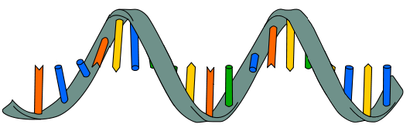
Rappel – But du projet
Comprendre le contexte (prostate et micro-ARN)
Comprendre les données micro-arrays reçues
Développer un modèle statistique de diagnostique avec les données reçues
Notes:
Thibault

Slide 3

Démarche d’analyse
Analyse des fichiers matrix et soft
Extraction et formatage des données
Etude de la corrélation entre Sains et PCa
Sélection utilisant la p-value de chaque corrélation
Essais avec le t-test -> inutile dans notre cas
Entrainement des modèles -> résultats moyens
Amélioration du set en testant les micro-ARN 2 par 2
Les modèles donnent des résultats bien mieux
Notes:
Thibault

Slide 4

Analyse des fichiers
Fichier matrix
60 patients
Une dizaine de patients sains
Niveau d’expression de plus de 20’000 micro-ARN
Données principales étudiées
Fichier soft
Intensité observée sur chaque micro-ARN
P-value des valeurs présentes
Utilisé à des fins de vérification
Notes:
Jan

Slide 5
Extraction et formatage des données
Classification des types de patients (malade ou non)
Séparer les données en test-set et train-set
Notes:
Jan

Slide 6
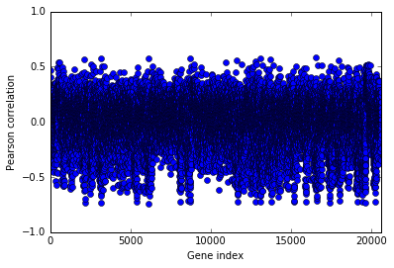
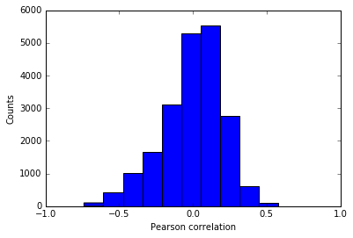
Corrélation
Calcul de la corrélation entre les données et un profil désiré
Notes:
Corrélation

Slide 7
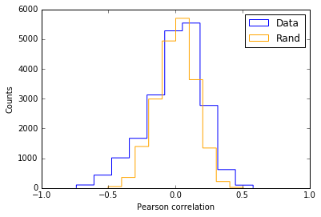
Comparaison avec un set aléatoire
Notes:
Thibault

Slide 8
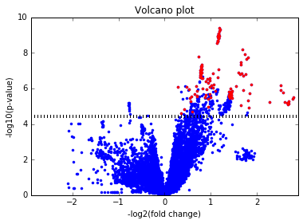
Sélection des micro-ARN
Nous choisissons ceux dont la corrélation est la plus significative
P-value la plus petite -> moins de chance d’être dû au hasard
Notes:
Thibault

Slide 9
Entrainement des modèles
Tests avec plusieurs classificateur
kNN 0.71%
SVM 0.71%
Random Forest 0.71%
Résultats très moyens, peut mieux faire !?
Notes:
Jan

Slide 10
Amélioration du data set
On calcule avec kNN les scores de réussite avec chaque paire des 60 micro-ARN précédemment sélectionnés
On prend les micro-ARN qui ont la somme des scores la plus élevée
Notes:
Jan

Slide 11
Résultats
On obtient une nette amélioration tout en réduisant le nombre de micro-ARN nécessaires à 20
kNN: 85%
SVM: 71%
Random Forest: 85%
Seul SVM ne s’améliore pas, les autres donnent des résultats stables à 85%.
Notes:
Jan

Slide 12
Vérification des résultats
Dummy estimator
Avec des micro-ARN sélectionnés au hasard, nous obtenons environ 73% de résultats corrects
Si on prend le maximum de score réalisé par le dummy estimator on obtient des résultats environ entre 20% et 100% -> c’est là qu’on se sent mal
Fichier soft
Contient des p-values différentes
En sélectionnant les micro-ARN d’après ces valeurs, on obtient des valeurs inférieures à nos précédent tests
Notes:
Thibault

Slide 13

Conclusion…
Nous ne sommes pas sûr d’avoir trouvée quoi que ce soit de significatif étant donné qu’un dummy estimator donne des 100%
Soit c’est un véritable hasard sans réelle corrélation, soit nos calculs ne sont pas totalement corrects
Notes:
Thibault

Slide 14
… ou pas
En voyant ces résultats on s’est dit qu’on pouvait bien changer quelque chose
On ne met que des malades dans le test-set
Conséquences
Les calculs utilisent le double de micro-ARN (126 au lieu de 60)
Tous les classificateurs donnent 100% de résultats juste avant même d’avoir comparé les micro-ARN par paires
Après réduction du set donnée à 20 micro-ARN seul kNN ne donne que 87% de juste
Le dummy estimator donne toujours des très bon résultats (95% de résultats justes)
Notes:
Jan

Slide 15
Conclusion
Il est difficile de travailler avec ces données
Beaucoup de dépendance à la construction du test-set
On obtient de meilleurs résultats en ne mettant que des malades pour les tests
Les données aléatoires donnent d’excellents résultats
Les bases mathématiques sont nouvelles pour nous
On se perds vite dans les différentes notions
Difficile de savoir quoi faire pour améliorer les résultats
Notes:
Jan

Slide 16



Questions ?

